Slide 1
생성형 AI 기반 서울시 미세먼지 대응
호흡기 건강 예보 서비스
기획서
2026. 3. 9
박효은

Slide 2
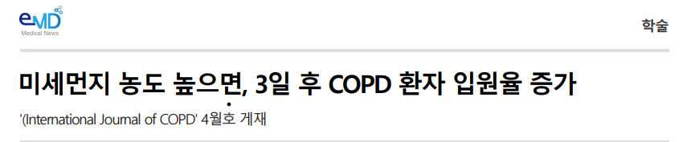

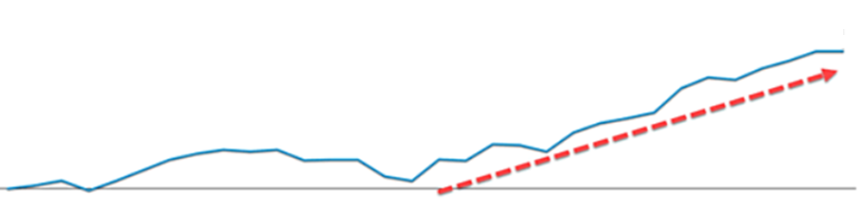
1. 기획 의도
국립보건연구원, 초미세먼지 생체 변화 연구
* COPD : 만성폐쇄성폐질환
초미세먼지 3일 노출 시
점막 방어 시스템 붕괴 세포 장벽 약화
호흡기 증상 발현 및 질환 악화
미세먼지 노출 3일 후 호흡기 환자 급증
왜 3일인가?
“3일” = 의학적 임계 시점, 선제 대응 가능 골든 타임

Slide 3

1. 기획 의도
단순 수치 대응에서 환자 발생 ‘선제 대응’으로
미세먼지 수치가 아닌, 환자 발생을 예측하여 대응의 골든타임을 만든다
AS-IS
TO-BE
현상 보고 (Monitoring 중심)
건강 영향 발생 시점 기반 예측
단순 농도 정보 제공(나쁨/보통)
D+3일 환자 수 예측으로
대응 타이밍 확보
개인의 수동적 대응
(마스크 착용, 외출자제)
취약계층 중심 선제적 보건 대응

Slide 4

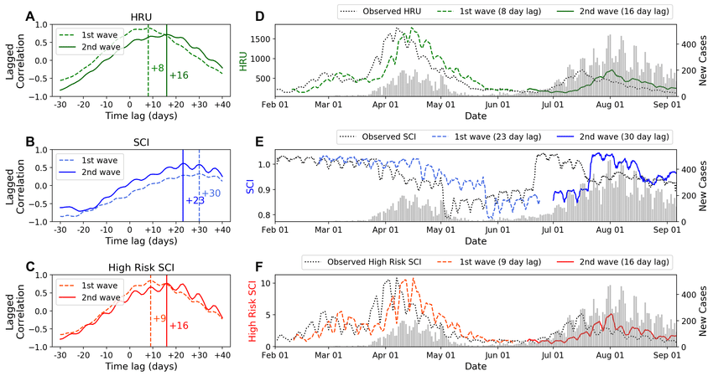

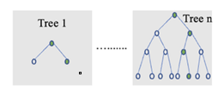
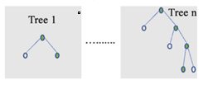
２. 개발 목표
머신러닝 기반 시계열 예측 모델 설계
Time-Lag
대기질 데이터
호흡기 환자 데이터
교차상관 분석 및 Time-Lag 도출
시차 기반 Feature 생성
XGBoost
LightGBM
RandomForest / XGBoost / LightGBM
D-day 부터 D+3 까지 환자 수 예측

Slide 5
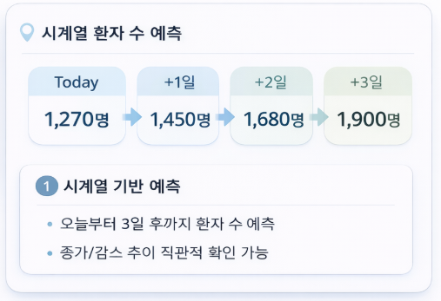
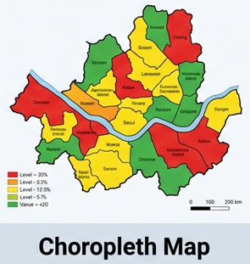




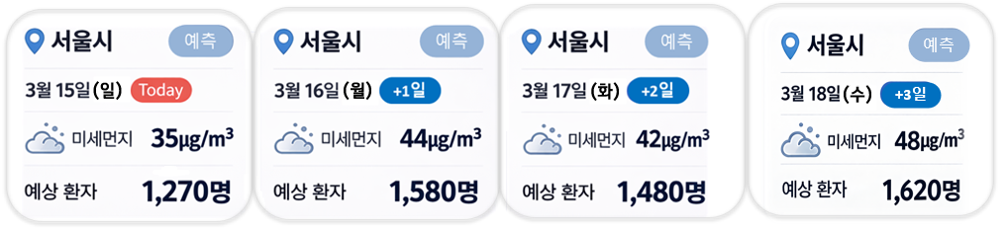
２. 개발 목표
미세먼지 지수와 예측환자를 4단계로 구현
자치구별 위험 지수를 단계구분도로 구현
구별 예측 리포트
구별 예측 위험도 산출근거
색상으로 위험 수준을 한눈에 구분
D+3일 예측 환자 수 및 증감률, 위험도 등 확인
예상 환자 수 증감 추이 확인
예측 근거 제시

